Slide 1
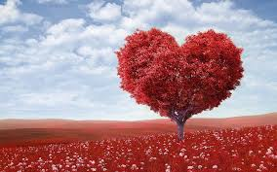
Valentinovo
Dan ljubavi

Slide 2
Što je valentinovo?
Valentinovo ili Dan sv. Valentina spomendan je na sv. Valentina koji se obilježava 14. veljače. Taj dan se obilježava i kao Dan zaljubljenih.

Slide 3
Čestitke za valentinovo
Simbol je Valentinova i Kupid, starorimski bog ljubavi. Često se prikazuje kako drži luk i strijelu jer se vjeruje da se onaj koga on pogodi svojom čarobnom strelicom odmah zaljubi. Svake se godine za Valentinovo pošalje oko milijardu čestitaka, a nešto više pošalje se jedino za Božić. Valentinovo je, uz Majčin dan, dan i kada se kupuje najviše cvijeća. Svake godine djevojke i žene širom svijeta na Valentinovo zajedno dobiju oko 50 milijuna ruža.

Slide 4
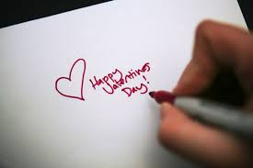
Valentinovo

Slide 5
Citati za valentinovo
Večeras je jedna osoba sama i društvo joj pravi nebeska tama, večeras zvijezda sja samo za nju, večeras je tužna jer ti nisi tu! Volim te!
Sinoć sam dobio poruku od neba. Bogovi su se žalili da im je pobjegao najljepši anđeo. Ne brini, nisam te odao!
Kad nas tisuće kilometara razdvoje i kad najmanje misliš na mene, moje oči gledaju u daljinu i traže samo tebe.
Volim tebe i tebe hoću, o tebi sanjam i danju i noću, kao da si stigla iz neke priče jer svi moji snovi na tebe liče. Volim te!

Slide 6
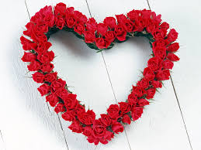
Matea Akrapovic 6.b

